Slide 1
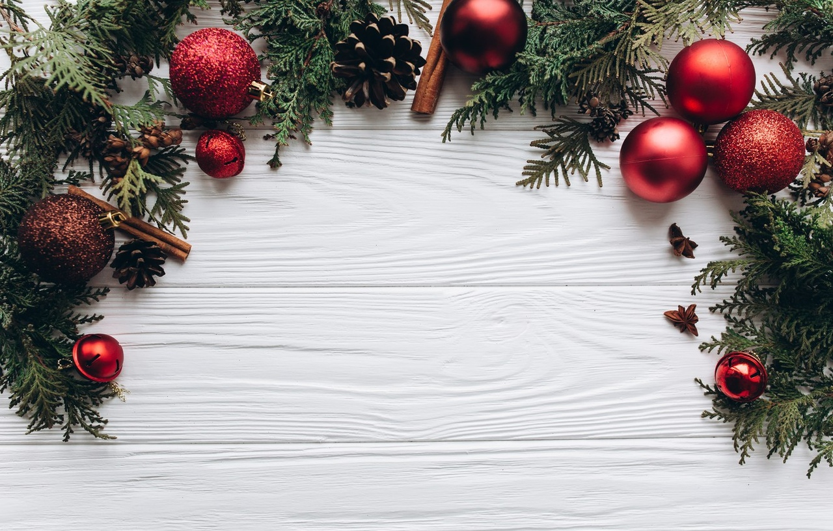

Мастер -класс:
«Рождественский венок»
Муниципальное бюджетное учреждение дополнительного образования
Атяшевского муниципального района
«Атяшевский Дом детского творчества»
Педагог дополнительного образования
Разгарина Валентина Анатольевна
р.п.Атяшево 2020 г.

Slide 2
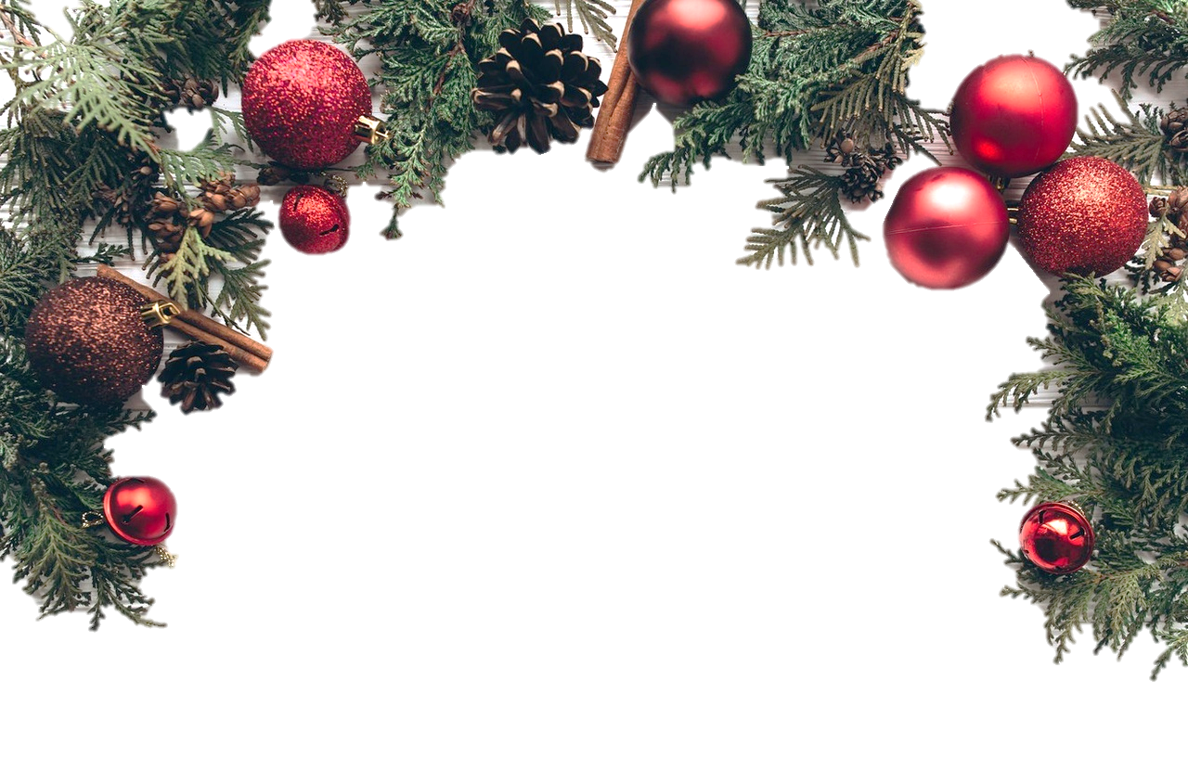
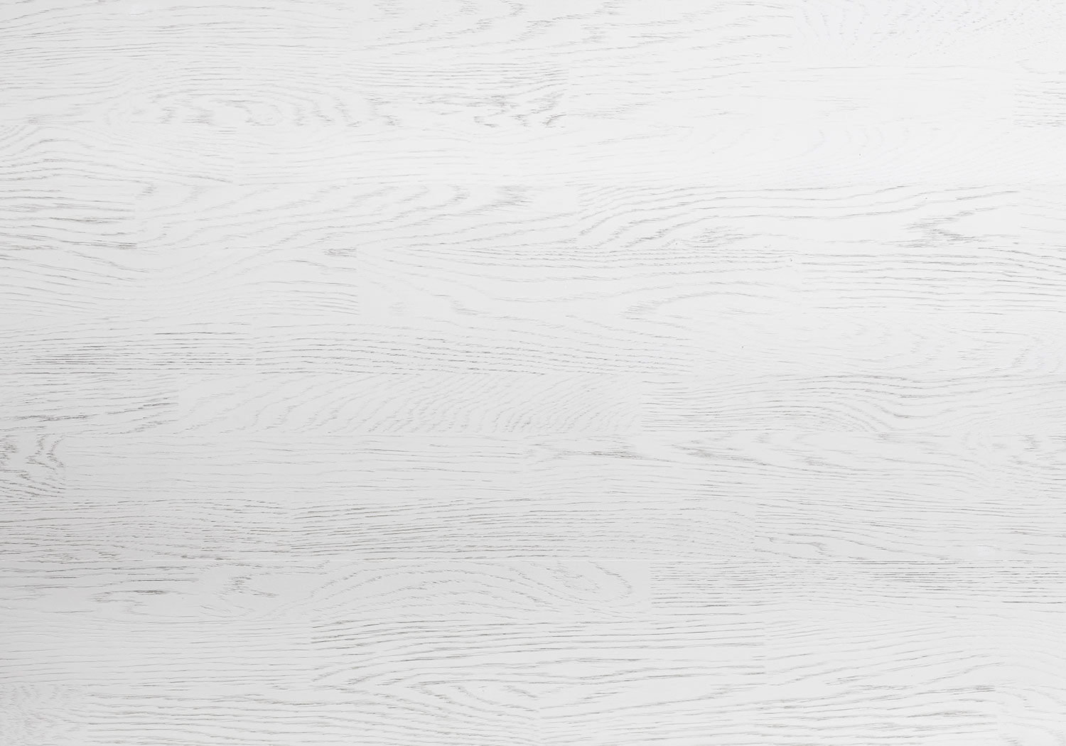
Какой самый волшебный праздник?
Конечно же это Рождество!
Его ждут с большим нетерпением и дети и взрослые.
В разных странах свои особенные традиции отмечать этот замечательный праздник, но украшать свой дом и наряжать елку это то, что нас объединяет.
Вот и мы начнем подготовку к Рождеству.
Для начала выполним Рождественский венок.

Slide 3
Цель:
1. Развивать у обучающихся умение участвовать в совместной деятельности.
2. Способствовать освоению работы с большим количеством деталей.
3. Закрепление навыков работы ручного труда.
Задачи:
1. Закрепить правила безопасной работы с материалами и инструментами.
2. Развивать интерес в подготовке к празднику.
3. Коррекция мелкой моторики.
4. Развивать интерес к совместной подготовке к празднику.
Материалы и инструменты:
Разноцветный фоамиран (глитерный красный,
зеленый, золотой), шаблоны, карандаш,
2. картон, гофрированная бумага, ножницы,
3. термо-клей, бантик, шпагат.

Slide 4
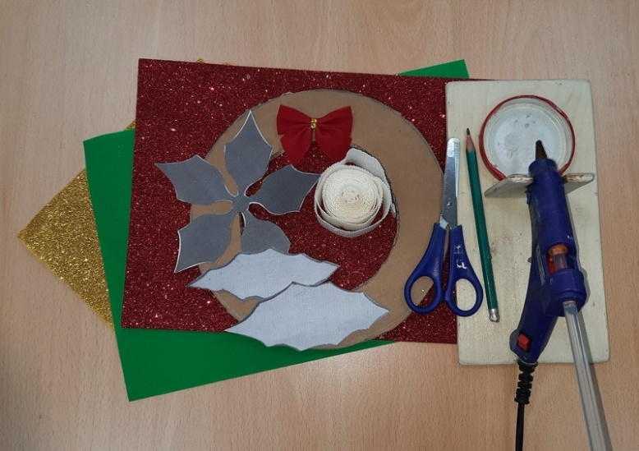
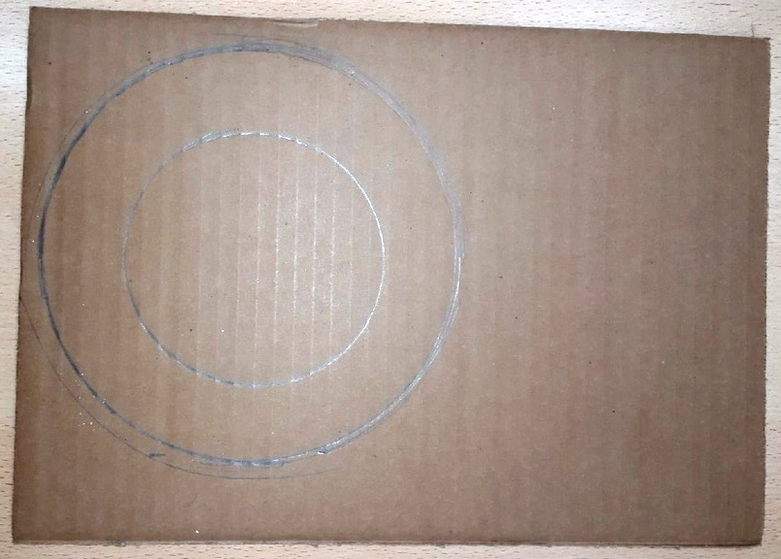
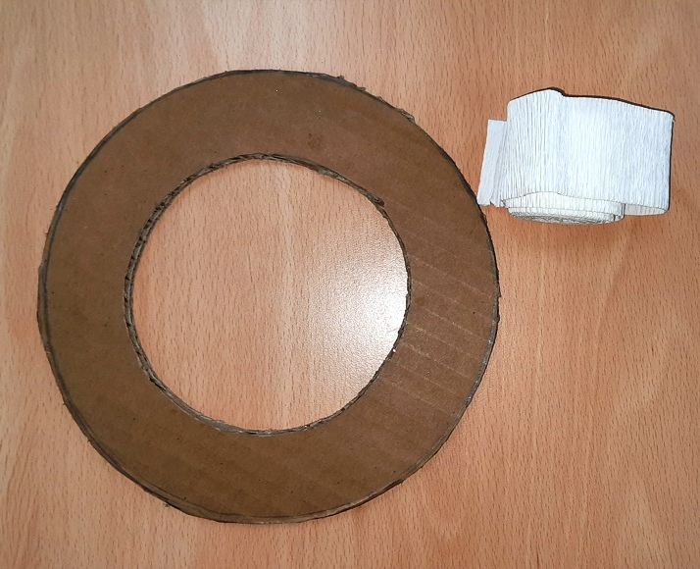
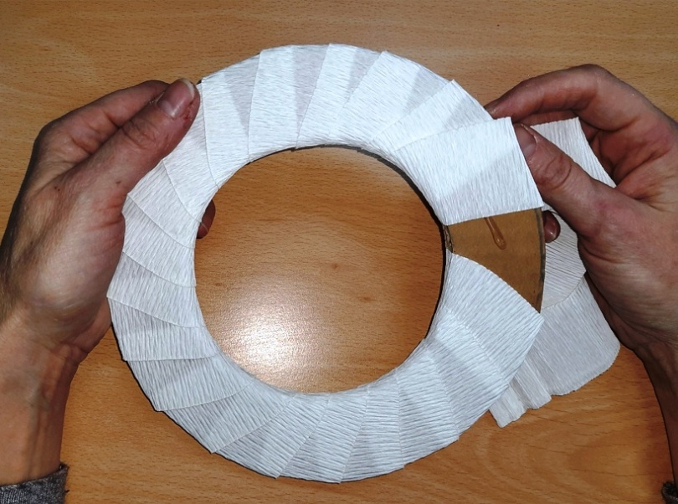
Подобрав все материалы приступаем к изготовлению Рождественского венка.
На картоне обводим круг диамером 20см.,вырезаем.
Обкручиваем нашу заготовку лентой из гофрированной бумаги шириной 5 см.

Slide 5
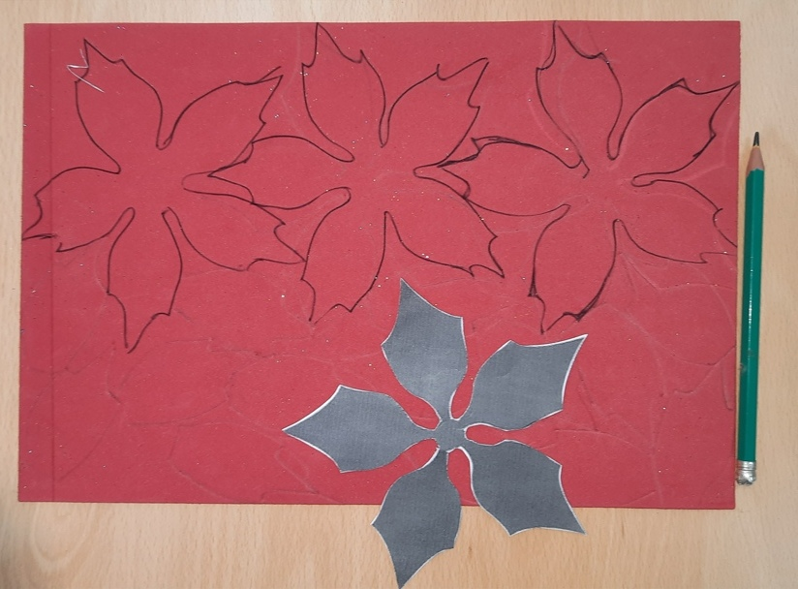
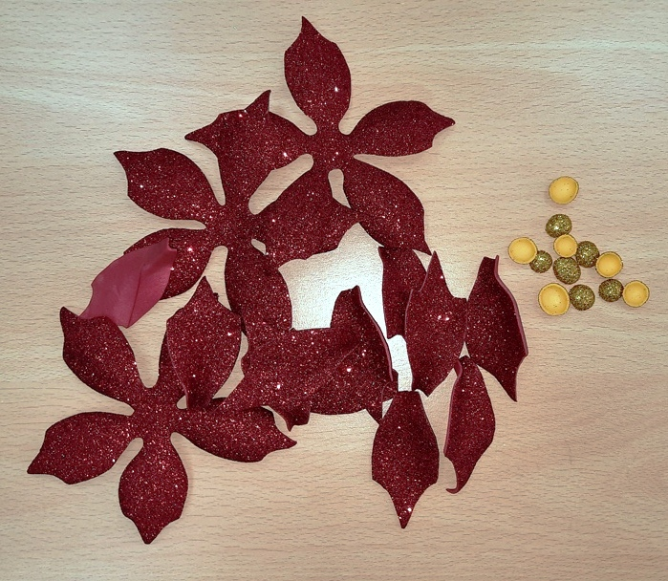
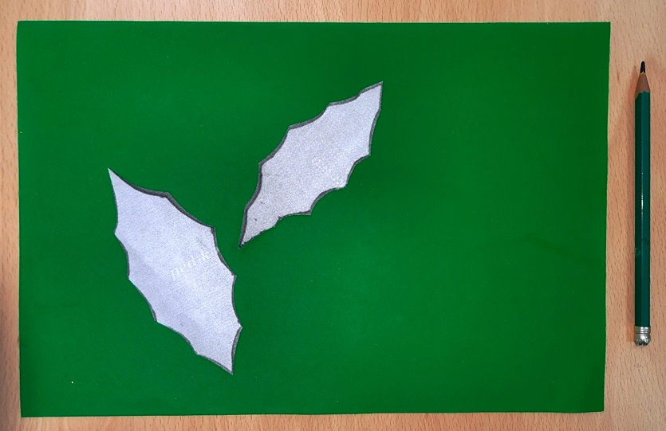
4. Обводим шаблоны цветов и листьев на фоамиране, вырезаем.

Slide 6
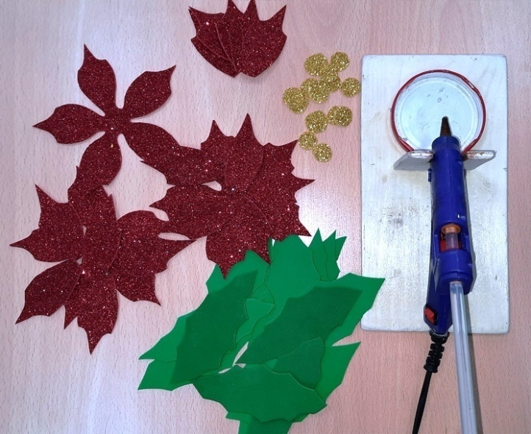
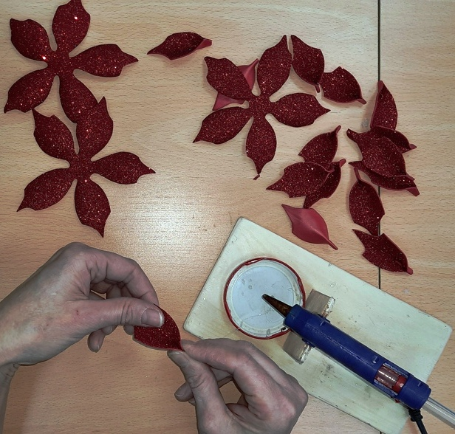
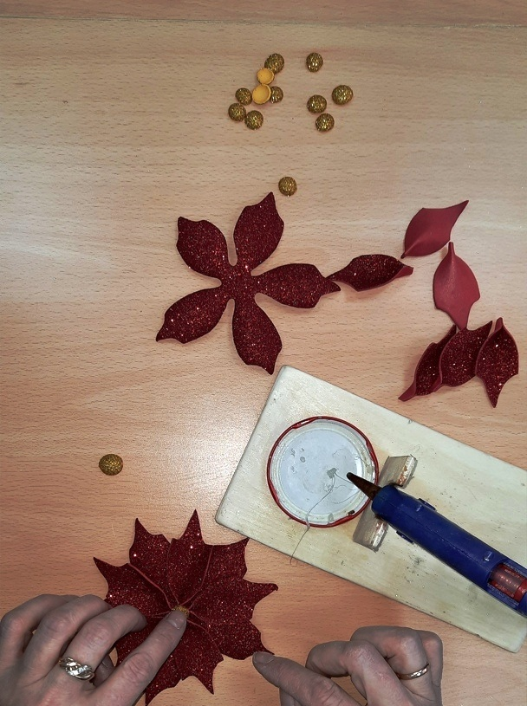
5. Следующий шаг нашей работы самый интересный и ответственный - необходимо сделать цветы пуансеттии из фоамирана. Склеиваем при помощи термопистолета широкие концы. Получаются вот такие лепесточки. Раскладываем лепесточки между лепестками цветка-основы так, чтобы в серединке они соединялись. Приклеиваем.

Slide 7
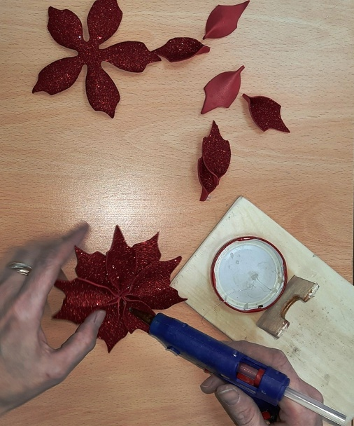
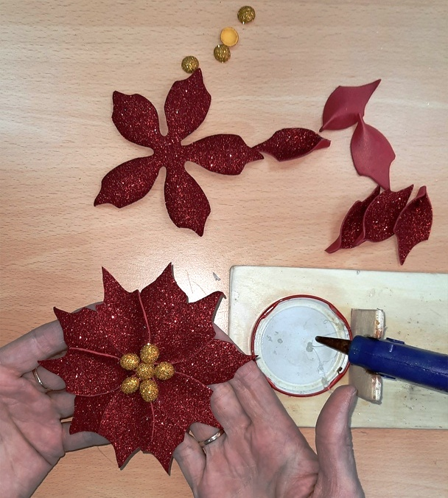
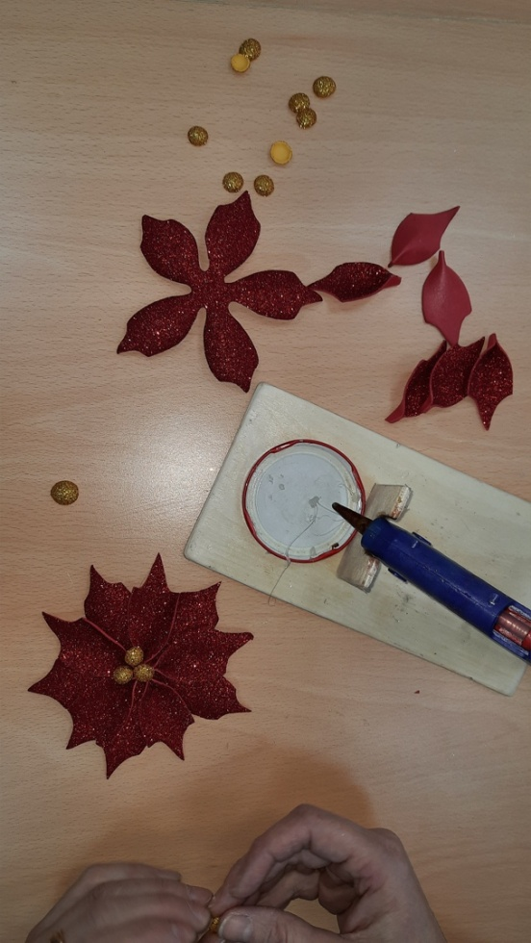
6. Теперь делаем "тычинки" из золотого фоамирана вырезаем кружочки, прикладываем к горячему утюгу чтобы они поменяли форму и стали выпуклыми. Вклеиваем "тычинки" между верхними лепестками. Делаем еще два цветка. На венке их будет три.

Slide 8
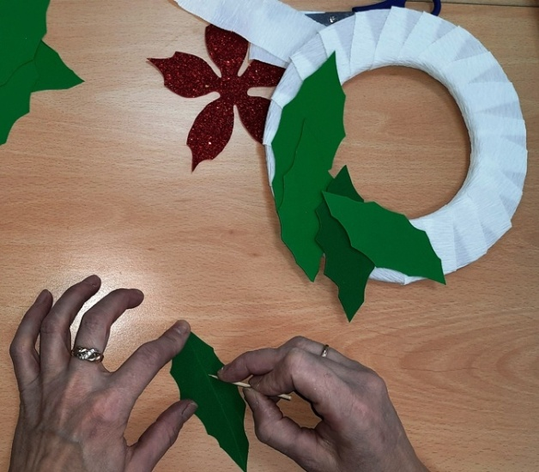
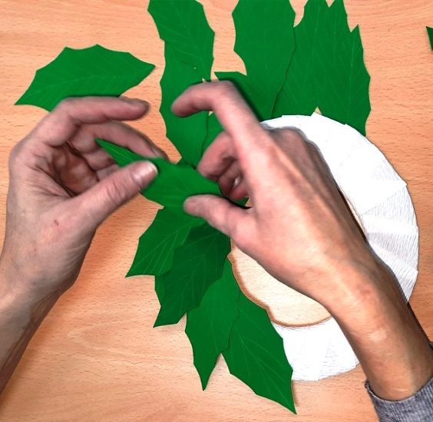
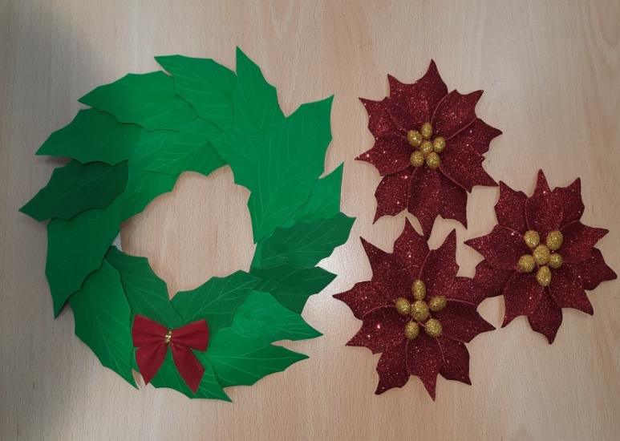
7. Приступаем к оформлению венка. На листьях с помощью шпашки прорисовываем прожилки. Приклеиваем при помощи термопистолета сначала листья, а затем цветы на равном расстоянии друг от друга, причём лучше сначала приклеить большой листик, а затем уже все маленькие. Для того, чтобы был эффект объёма, мы при наклеивании смазываем клеем только основание каждого листочка. Каждый последующий листочек мы подклеиваем под предыдущий. Все листочки на кольце "смотрят" в одном направлении.

Slide 9
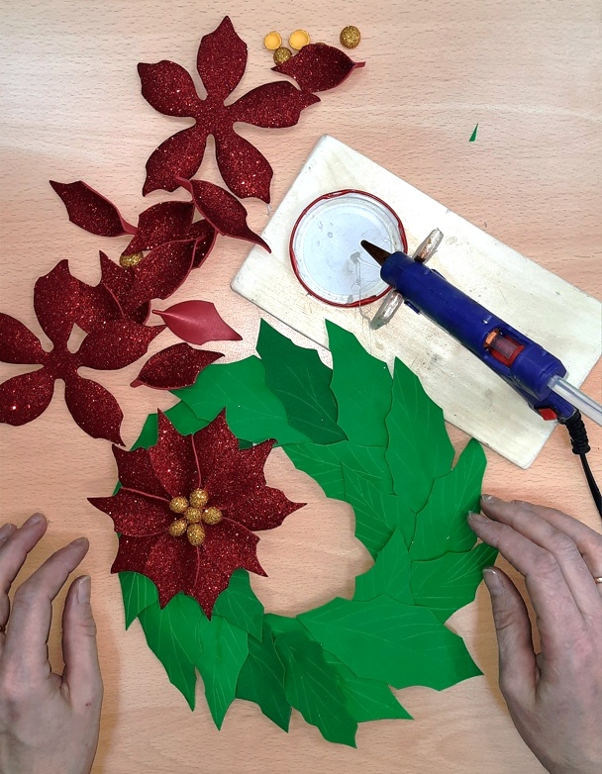
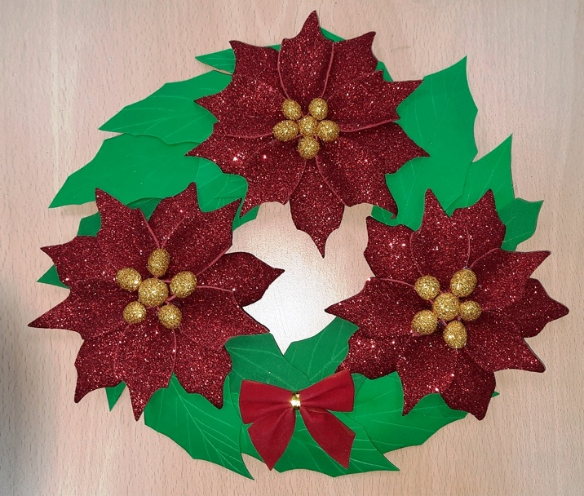
8. Приклеиваем цветы . Вниз венка клеим бантик. Завершаем работу, делая петлю из шпагата.

Slide 10
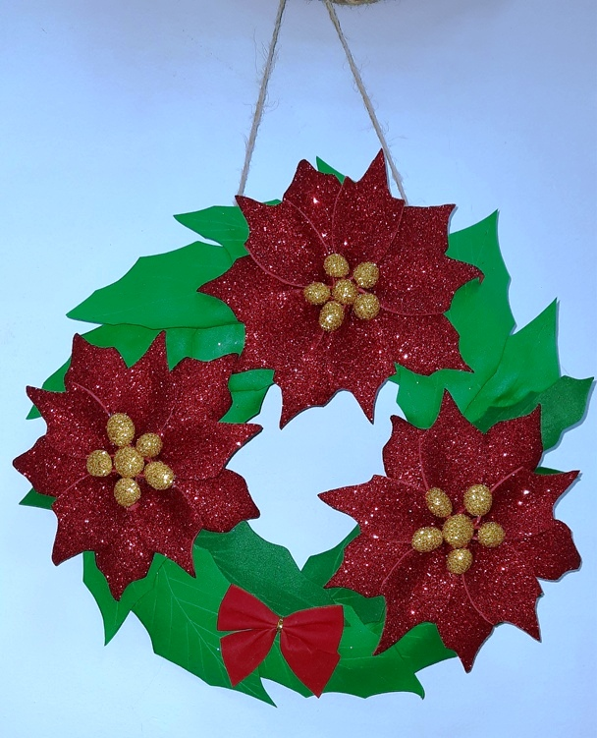
Рождественский венок готов!

Slide 11
Спасибо за внимание!

